Slide 1
Данас:
Дoбро дошли, пријатељи животиња!
Радимо на тексту „Три лептира“
Упознајемо домаће животиње;
Рјешавамо занимљиве задатке из математике.

Slide 2
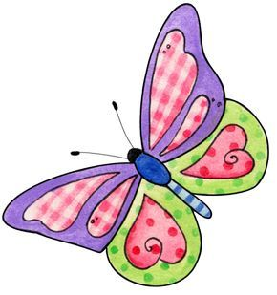
„Три лептира“
Њемачка народна бајка

Slide 3
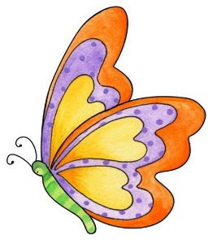
Три лептира
Једног сунчаног љетног поподнева летјела су изнад зелене ливаде три лептира: бијели, црвени и жути. Спуштали су се разиграно час на један, час на други цвјетић.

Slide 4
Изненада небо покрише тамни облаци. Затим поче падати киша. Лептири журно полетјеше свом дому, али нађоше врата затворена. Остадоше на киши. Њихова крилца била су све тежа и тежа.

Slide 5
Кад у врту угледаше велике цвјетове љиљана, полетјеше онамо. Замолише: „Љиљане бијели, отвори нам своје латице да се склонимо од кише!“ Љиљан одговори: „Бијелог лептира могу примити. Црвеног и жутог не могу.“ Бијели лептир тада рече: „Ако нећеш примити и моја два пријатеља, хвала ти на гостопримству!“ И сва тројица одлетјеше.

Slide 6
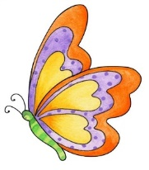
Киша је падала све јаче. Лептирићи примијетише крупан црвени тулипан. Похиташе к њему и љубазно га замолише: „Добри тулипане, допусти нам да се склонимо у твоју кућицу! Киша ће нас упропастити...“
„Нека уђу црвени и жути. Бијелог лептира не примам“, рече тулипан. „Твоја нам заштита не треба ако не примиш сву тројицу. Радије ћемо заједно умријети него да свога пријатеља оставимо“, рекоше увријеђено црвени и жути и одлетјеше.

Slide 7
Тај разговор чуло је сунце. Одмах је растјерало облаке. Засјало је топло и осушило крилца лептирићима. Они су поновно полетјели на ливаду. Играли су се све до вечери. Када се сунце смркло, вратили су се кући и, уморни, слатко заспали.

Slide 8
Редослијед догађаја
Безбрижна игра три лептира
Киша омета игру пријатеља
Лептири траже склониште код бијелог љиљана
Црвени тулипан одбија лептире
Сунце помаже лептирима

Slide 9
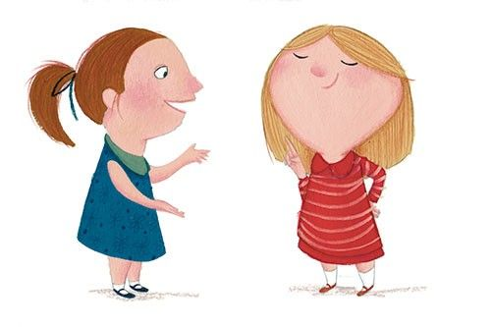
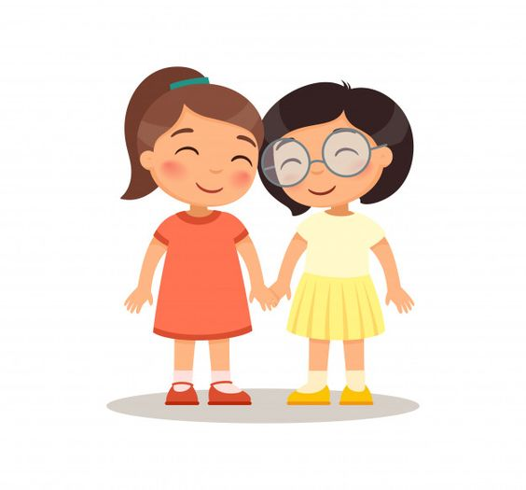
ЗАДАЦИ ЗА САМОСТАЛАН РАД
Усмено препричати бајку члану породице.
Написати причу о свом пријатељству.

Slide 10
Лептири су раширили крила,
сад нас воде до сеоског мира,
а тамо нас чека животиња свака
oд свиња до гусака.

Slide 11
Домаће животиње

Slide 12
Домаће животиње су оне које живе уз човјека (сеоско домаћинство, дом) те се он брине о њима.
Домаћим животињама човјек обезбјеђује:склониште, храну, воду, лијечење код ветеринара.
Разликују се по изгледу и начину исхране.

Slide 13
Домаће животиње разврставамо у двије групе:
- стока,
- перад ( живина).

Slide 14
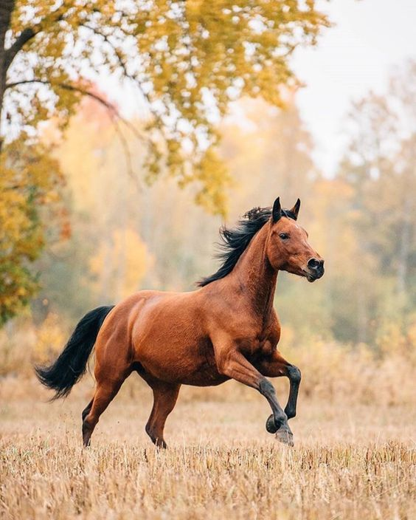
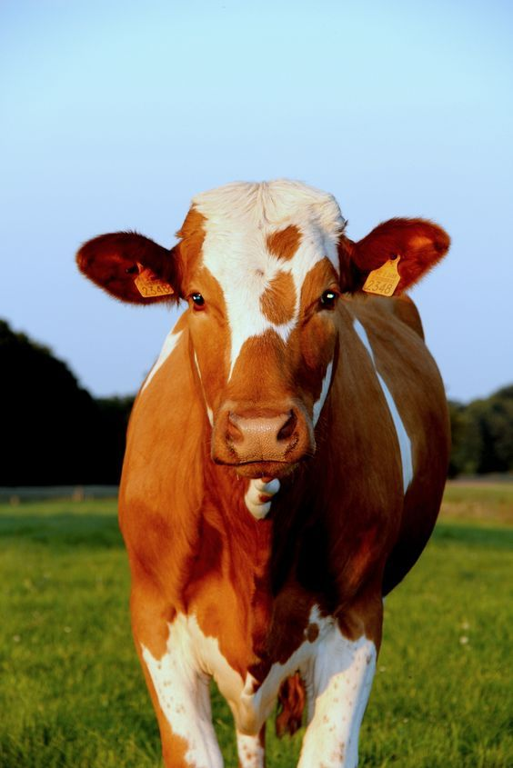
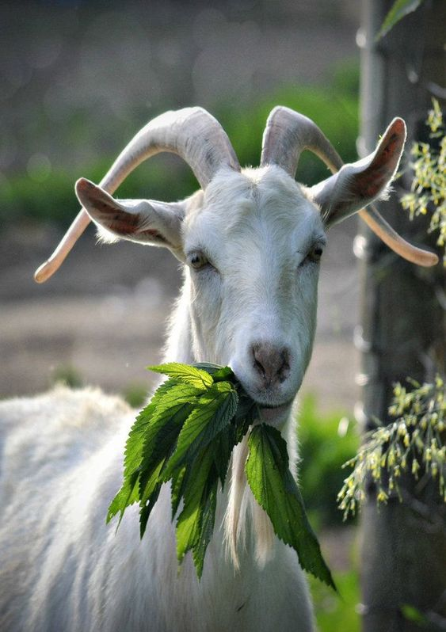
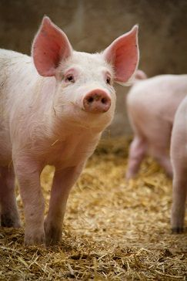
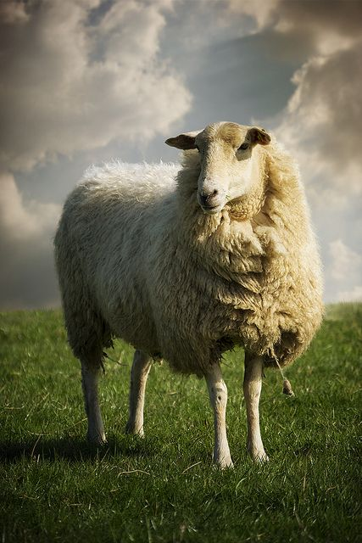
СТОКА
У стоку убрајамо сљедеће животиње: коњ, говече, свиња, овца , коза.
Сличне су по томе што им је тијело oбрасло длаком, имају 4 ноге и рађају младе.
Крупније животиње из ове групе зовемо крупна стока, а ситније ситна стока (овца, коза).
Стоку људи највише гаје ради исхране.

Slide 15
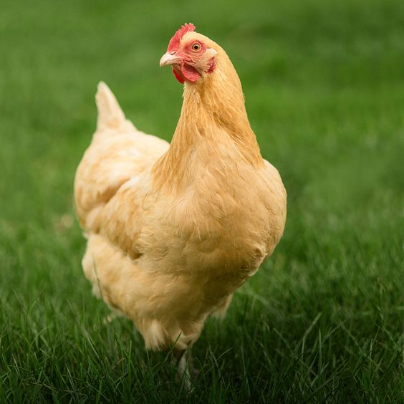
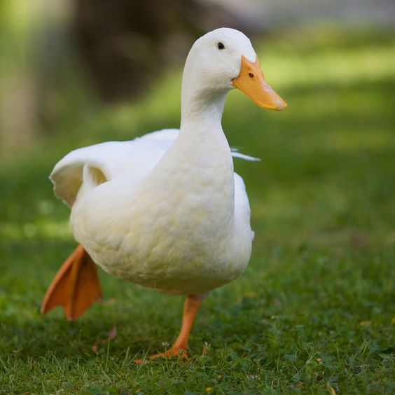
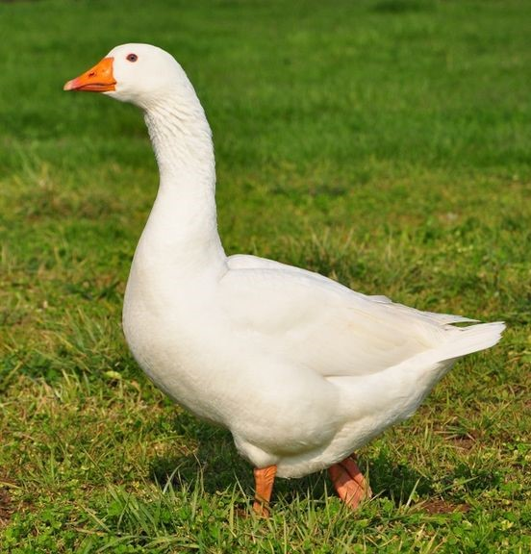
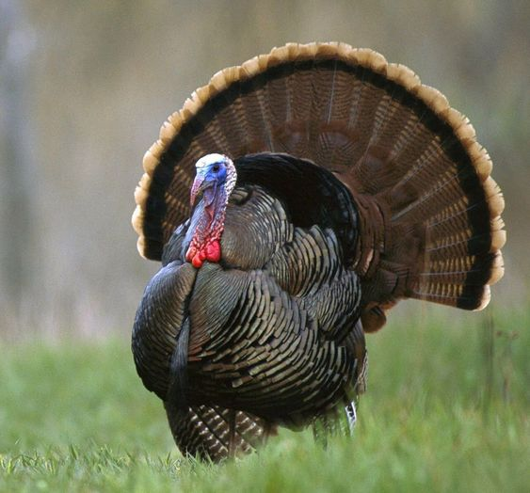
ПЕРАД ( живина)
Кокошка, ћурка, гуска, патка и неке друге домаће животиње чије је тијело обрасло перјем, зовемо живина.
Ове животиње узимају храну кљуном и крећу се на двије ноге. Млади се легу из јаја.

Slide 16
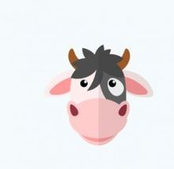
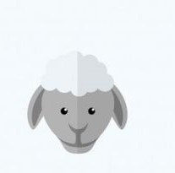
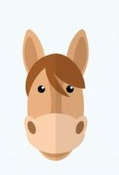
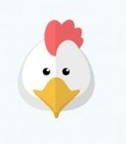
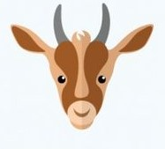
ЗАДАЦИ ЗА САМОСТАЛАН РАД
Пронаћи још неке занимљивости о
једној домаћој животињи.
Запиши сличности и разлике између
стоке и живине.

Slide 17
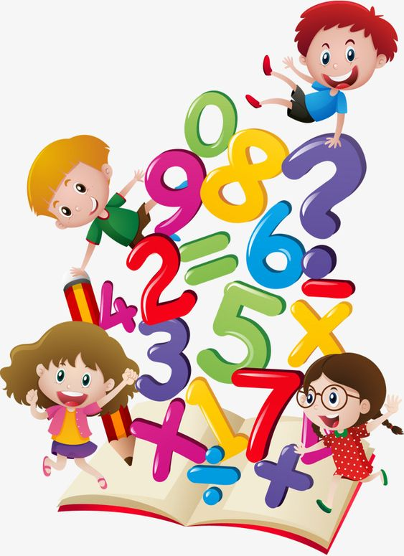
Јесте ли спремили креду?
Ма ко сад то забушава и пита?
Зар не зна да је сад МАТЕМАТИКА?

Slide 18
РЈЕШАВАМО ЗАНИМЉИВЕ ЗАДАТКЕ
У сеоском домаћинству се организовао маратон животиња.
Свиња је било 6. Коња 8 пута више него свиња. Крава 2 пута мање него свиња. Колико је животиња учествовало у маратону?

Slide 19
Бака Мара је одлучила да прошири фарму. Купила је 30 кокошки и 15 ћурки више него кокошки. Потом је одлучила купити за 5 паткица више него кокошки и ћурки заједно.
а) Колико је ћурки купила бака Мара?
б) Колико је паткица било на фарми
код баке Маре?

Slide 20
3. Одреди број који је :
а) 5 пута већи од 8
б) 5 пута мањи од 50
в) за 5 већи од 8
г) за 5 мањи од 8

Slide 21
ЗАДАЦИ ЗА САМОСТАЛАН РАД
У једном тору су 42 овце. У другом 6 пута мање. Колико оваца има у другом тору?
2. Разлику бројева 100 и 64 умањи 6 пута.
3. Маја је ухватила 8 лептира, Мира 6 пута више од Маје, а Сања за 6 мање од Мире. Колико лептира је ухватила Мира, а колико Сања?

Slide 22
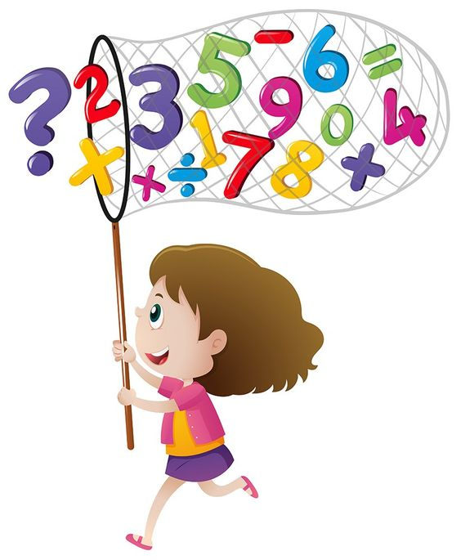
4. Марко је прешао 63 километра, а Перо 9 пута мање. Колико је прешао Перо, а колико Рајко, ако је Рајко прешао 6 километара мање од Марка?

